Slide 1
Rückenfit an der frischen Luft
Ihre Referentin: Maria Musterfrau

Slide 2
Die Inhalte in der Übersicht:
Tag der Rückengesundheit
Vorteile der Bewegung für die allgemeine Gesundheit
Vorteile der Bewegung für die Rückengesundheit
Vorteile der Bewegung an der frischen Luft
Beispiele für Bewegungsaktivitäten in der Natur
Fazit „Rückenfit an der frischen Luft“

Slide 3

Tag der Rückengesundheit am 15.März 2018
Veranstalter: – Bundesverband deutscher Rückenschulen (BdR)
– Aktion Gesunder Rücken (AGR)

Slide 4
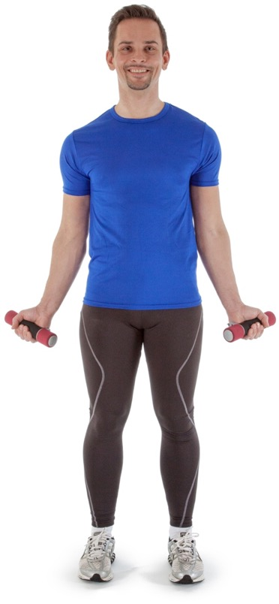
Vorteile der Bewegung für die allgemeine Gesundheit
Geringes Schlaganfallrisiko
Hilft gegen Depressionen und Angststörungen
Stressminderung
Vorbeugung gegen erhöhten Blutdruck
Gesteigerte Ausdauer
Verzögerung des altersbedingten Muskelschwunds
Verbesserung der Herzfunktion
Wirkt Diabetes mellitus Typ 2 entgegen
Geringeres Erkrankungsrisiko für
Brustkrebs
Darmkrebs
Geregeltere Verdauung
Verbesserte Libido
Erhalt der Knochenstruktur und
vermindertes Risiko von Osteoporose
Verbesserte Blutzirkulation
Erhalt der Gelenkbeweglichkeit
ALLGEMEIN:
Erhöhtes Wohlbefinden
Besserer Schlaf
Verringerte Gefahr von Altersbedingten Stürzen
Gestärkte Immunabwehr
Größeres Selbstbewusstsein
Verzögerter Alterungsprozess
Quelle: Glenn C. Rowe, Zolt Arany, „Running Forward: New Frontiers in Endurance Exercises Biology“

Slide 5
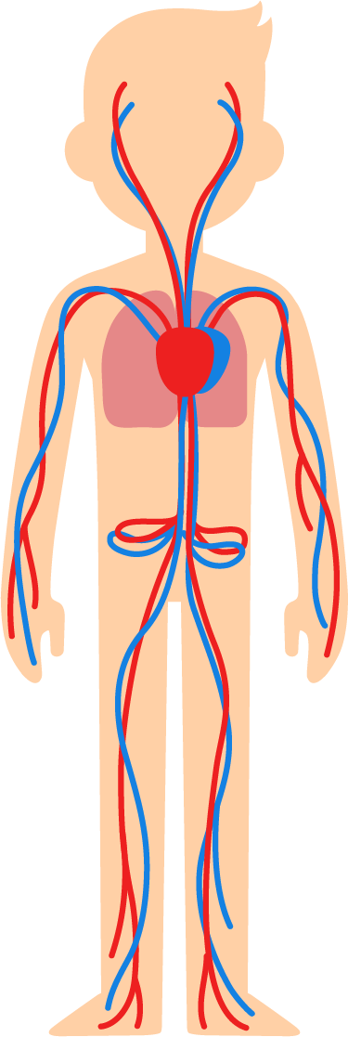


Vorteile der Bewegung für die allgemeine Gesundheit
Ökonomisierung der Herztätigkeit
Ruheherzfrequenz
Schlagvolumen
Ruheblutdruck
Herzdurchblutung
Periphere Durchblutung

Slide 6
Vorteile der Bewegung für die allgemeine Gesundheit
Verbessern der Blutwerte
HDL-Cholesterin
LDL-Cholesterin
Triglyzeride
Harmonisierung des Insulinspiegels
Sauerstoffaufnahme
Risiko für Gallensteine

Slide 7
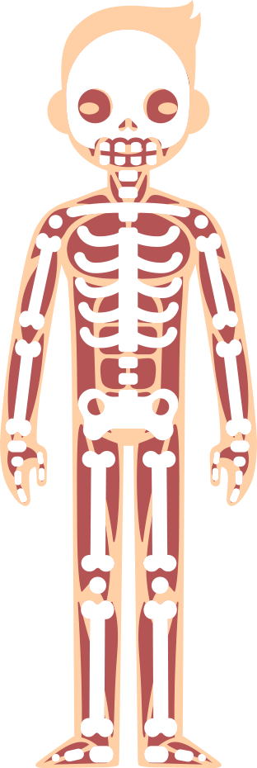
Vorteile der Bewegung für die allgemeine Gesundheit
Verbessern der Körperzusammensetzung
Körperfettanteil
Körpergewicht
Muskelmasse
Knochendichte

Slide 8
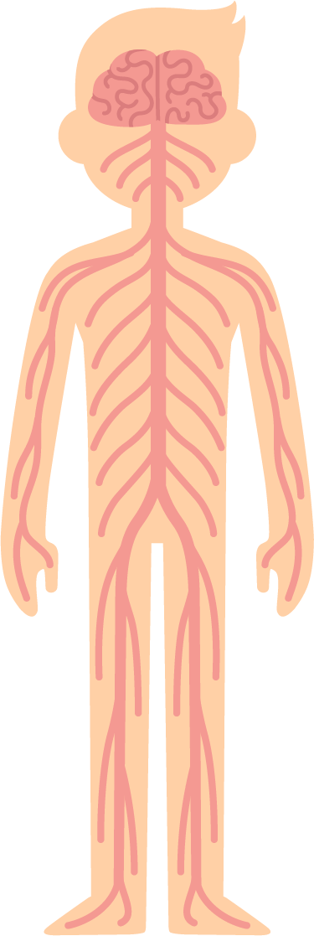
Vorteile der Bewegung für die allgemeine Gesundheit
Bewegung steigert die Gehirnleistung
Dopamin – Zufriedenheit, Aufmerksamkeit
Serotonin – Stimmung, Selbstwertgefühl
Noradrenalin – Wachheit
Cortisol – Stressabbau
Muskelarbeit produziert Stoffe für das Gehirn

Slide 9

Vorteile der Bewegung für die Rückengesundheit
Stärkung der physischen Gesundheitsressourcen
Ausdauer, Kraft, Beweglichkeit und Koordination

Slide 10
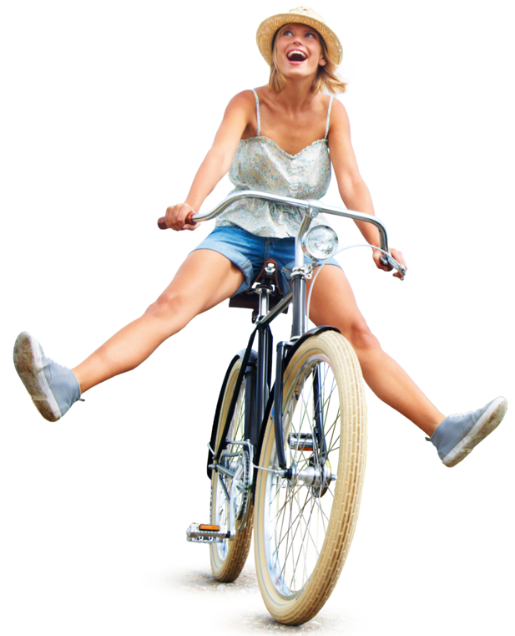
Vorteile der Bewegung für die Rückengesundheit
Verbesserung der psychosozialen Gesundheitsressourcen
Erleben von
Freude an Bewegung
Entspannung und Erholung

Slide 11
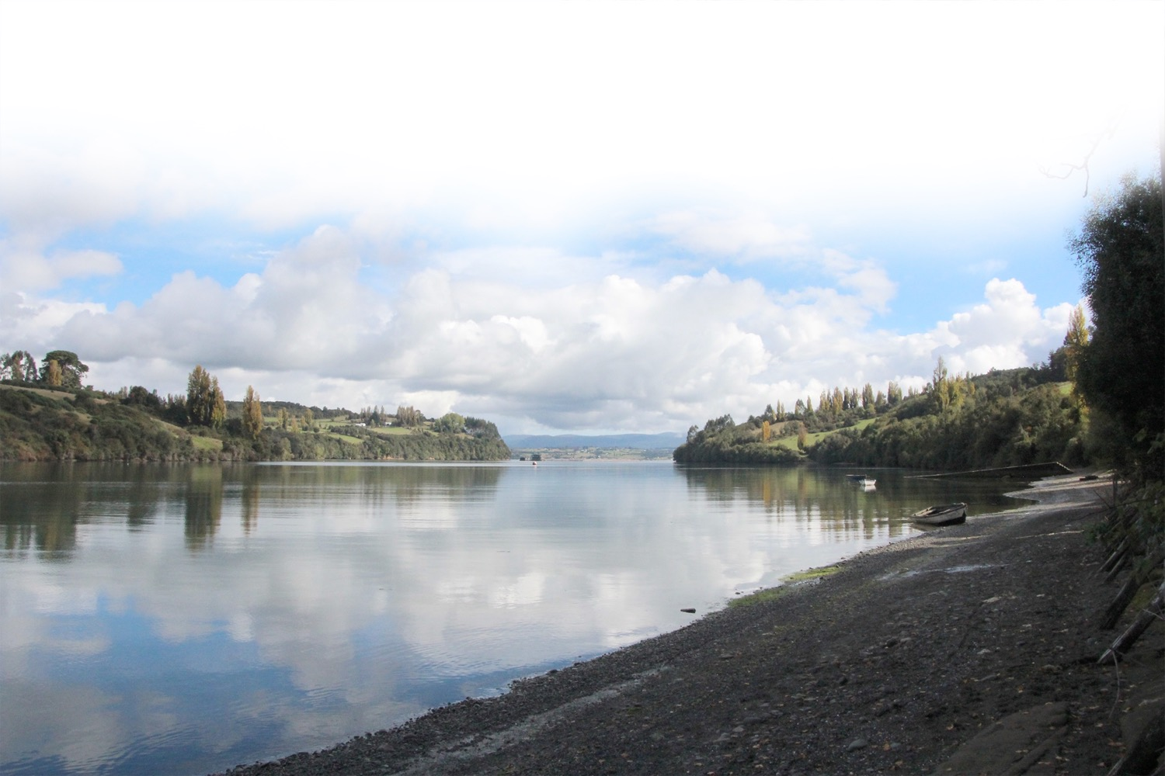
Vorteile der Bewegung an der frischen Luft
Klimatische Aspekte wie Temperatur, Luftfeuchtigkeit, Luftqualität und Sonne fördern bei angemessener Dosierung die allgemeine Gesundheit.

Slide 12
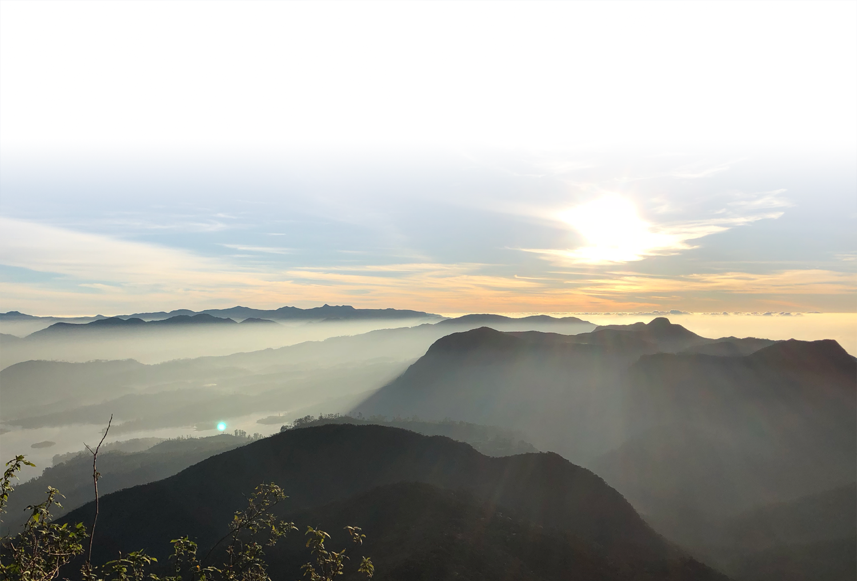
Vorteile der Bewegung an der frischen Luft
Unter dem Einfluss des Sonnenlichtes entstehen in der Haut Vorstufen
von Vitamin D. Vitamin D ist notwendig für den Knochenaufbau.

Slide 13
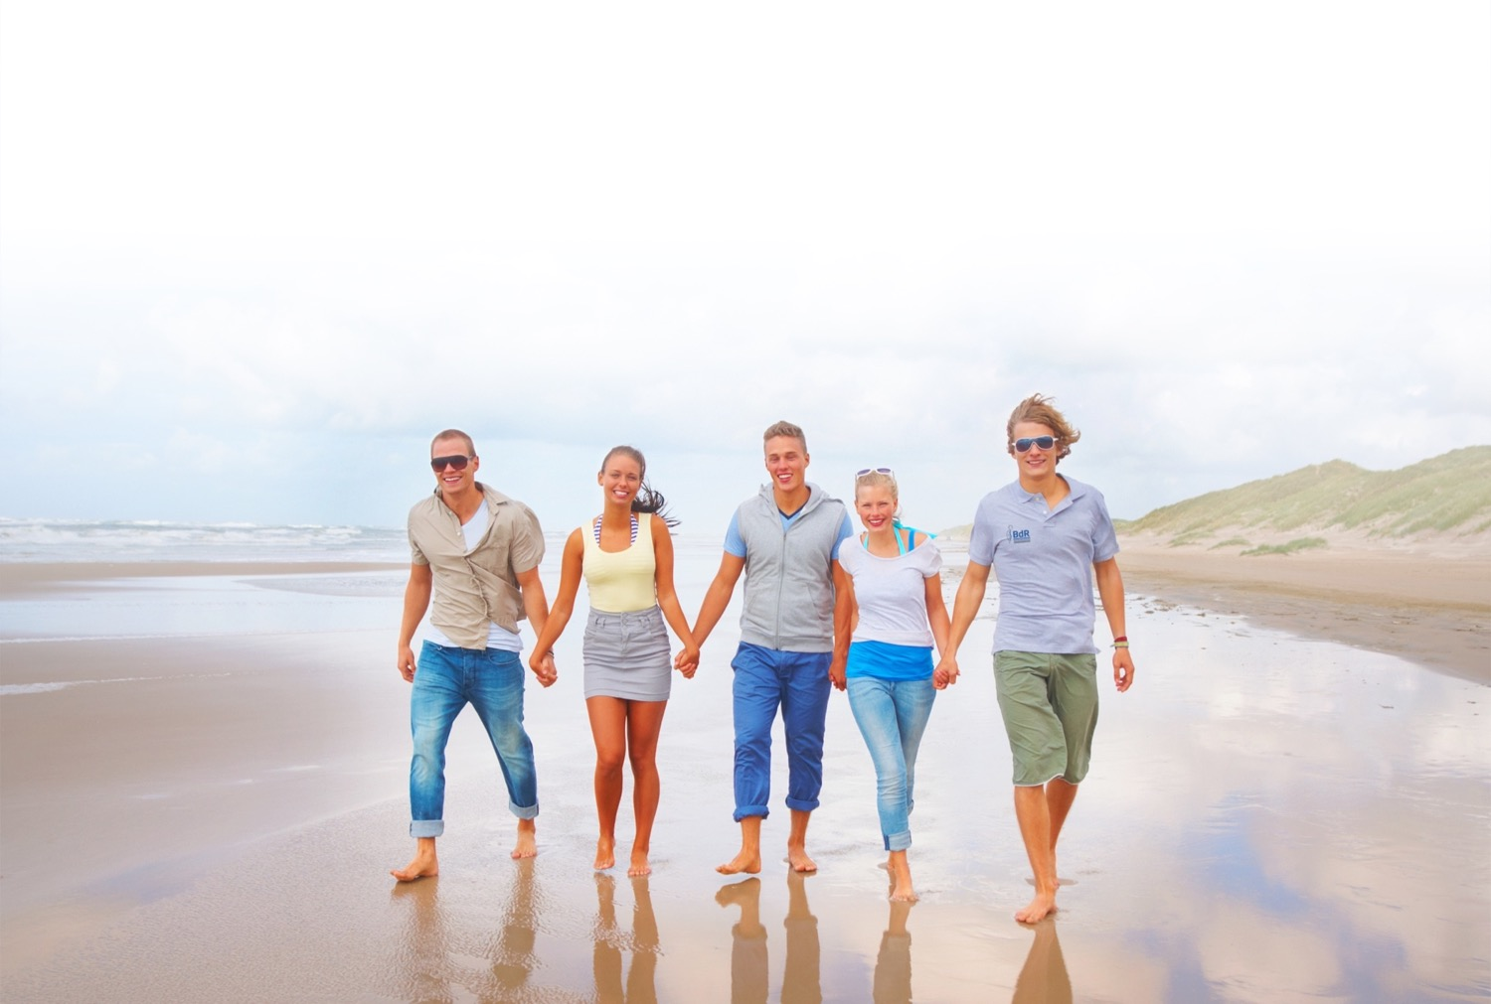
Vorteile der Bewegung an der frischen Luft
Die natürlichen Reize für Augen, Ohren und die Haut
fördern das psychische Wohlbefinden.

Slide 14
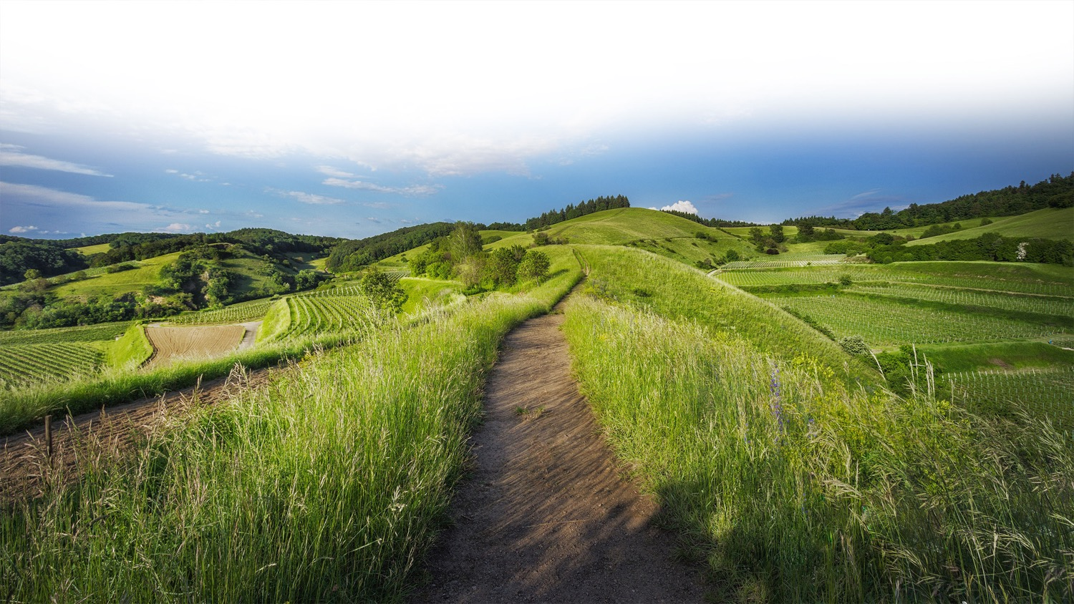
Vorteile der Bewegung an der frischen Luft
Die Natur liefert unbegrenzte Sport- und Bewegungsmöglichkeiten
durch Wege, Gewässer, Bäume, Berge, Wind und Schnee.

Slide 15
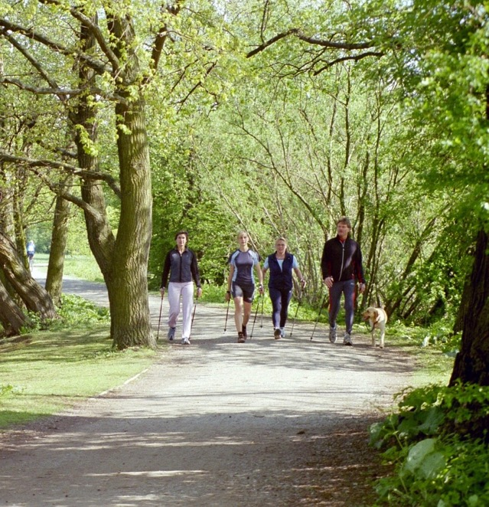
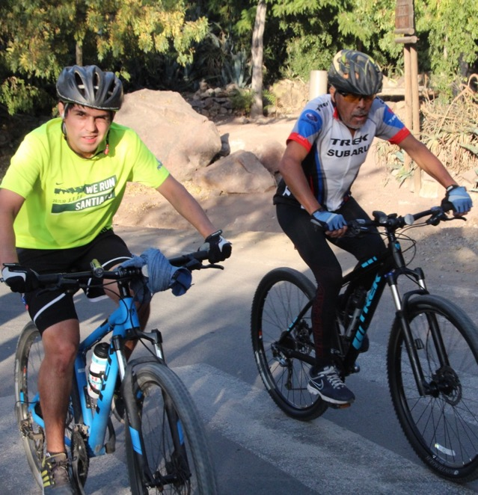
Vorteile der Bewegung an der frischen Luft
Sie ermöglicht die besonders gesundheitswirksamen Ausdaueraktivitäten,
wie zum Beispiel Walking, Nordic Walking oder Radfahren,

Slide 16
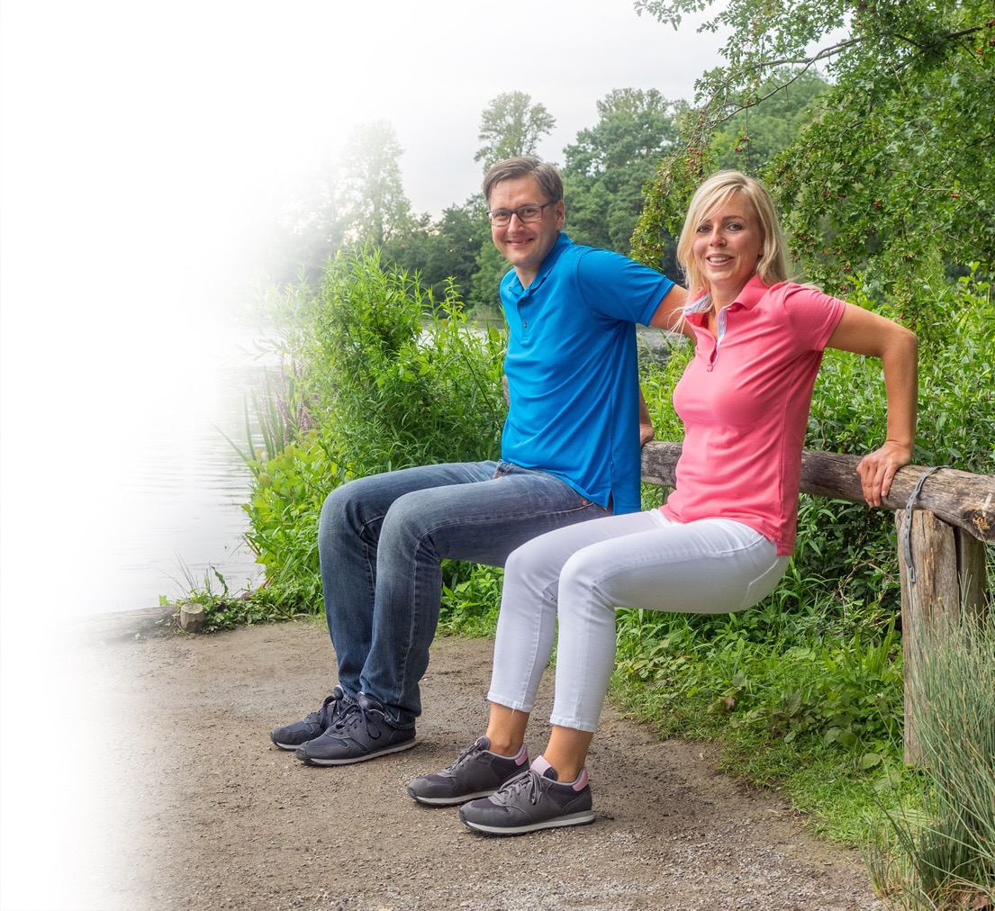
Vorteile der Bewegung an der frischen Luft
Die Natur liefert wertvolle „Sportgeräte“,
wie zum Beispiel Baumstämme zum
Balancieren, Bäume zum Klettern,
Steine zum Werfen und
für das Krafttraining.

Slide 17
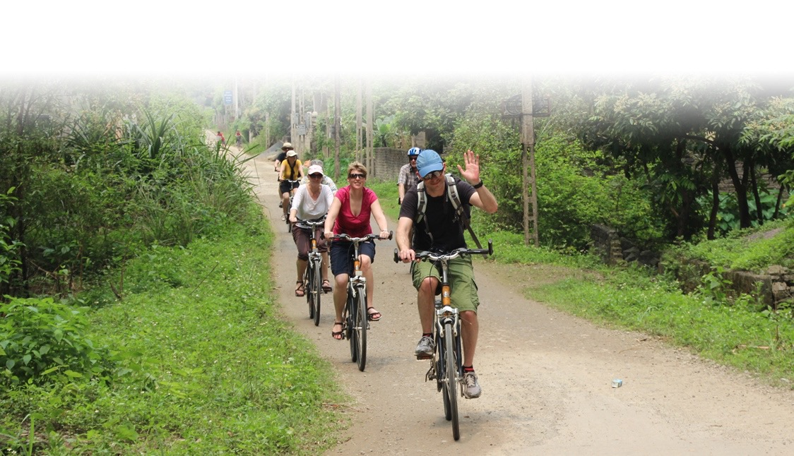
Vorteile der Bewegung an der frischen Luft
Sie begünstigt Bewegung in kleinen und großen Gruppen, wodurch
die psycho-soziale Gesundheit besonders einfach gefördert wird.

Slide 18
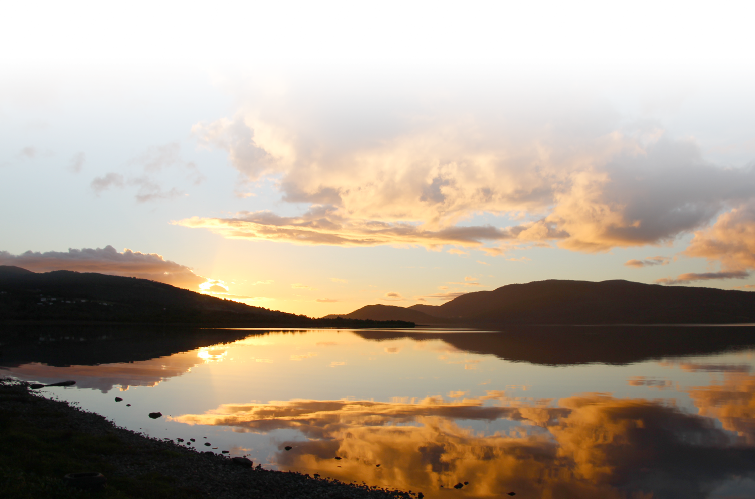
Vorteile der Bewegung an der frischen Luft
Sie fördert das Wohlbefinden und die Stimmung.

Slide 19
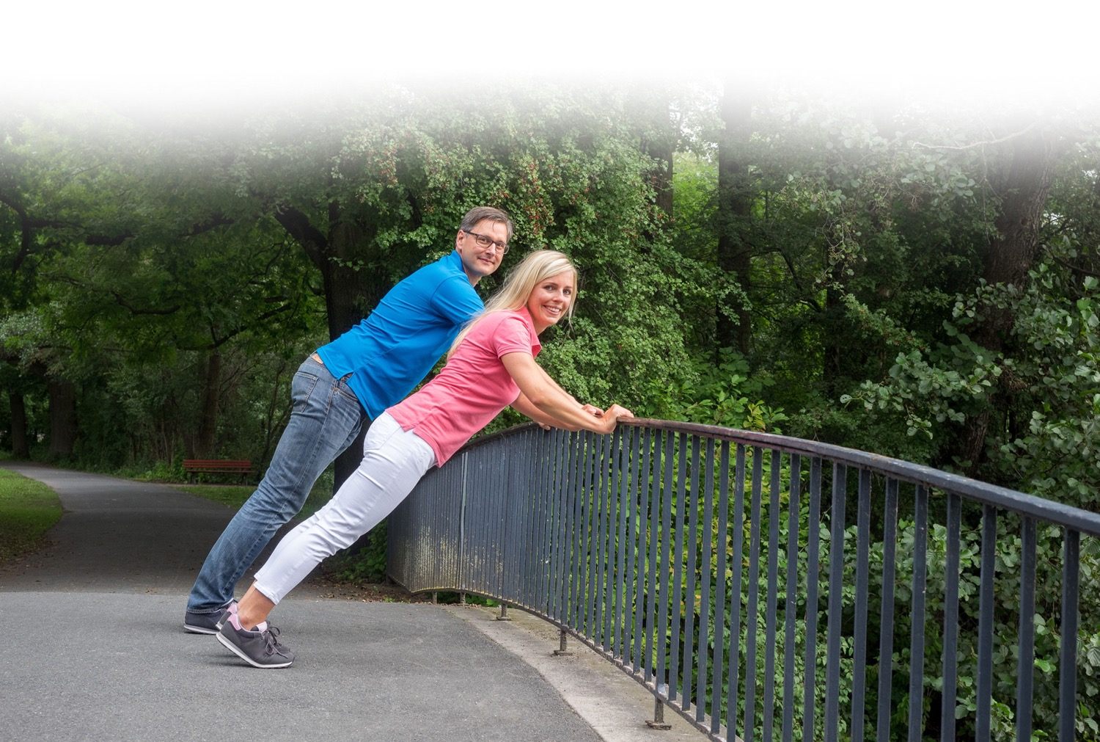
Beispiele für Aktivitäten in der Natur – Krafttraining

Slide 20
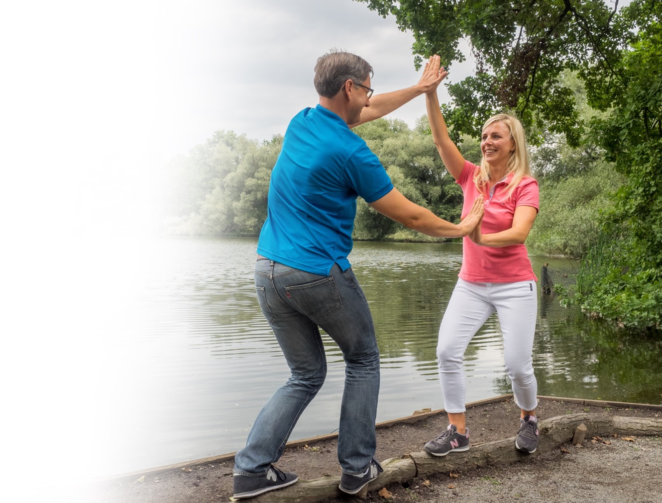
Beispiele für Aktivitäten in der Natur – Gleichgewichtstraining

Slide 21
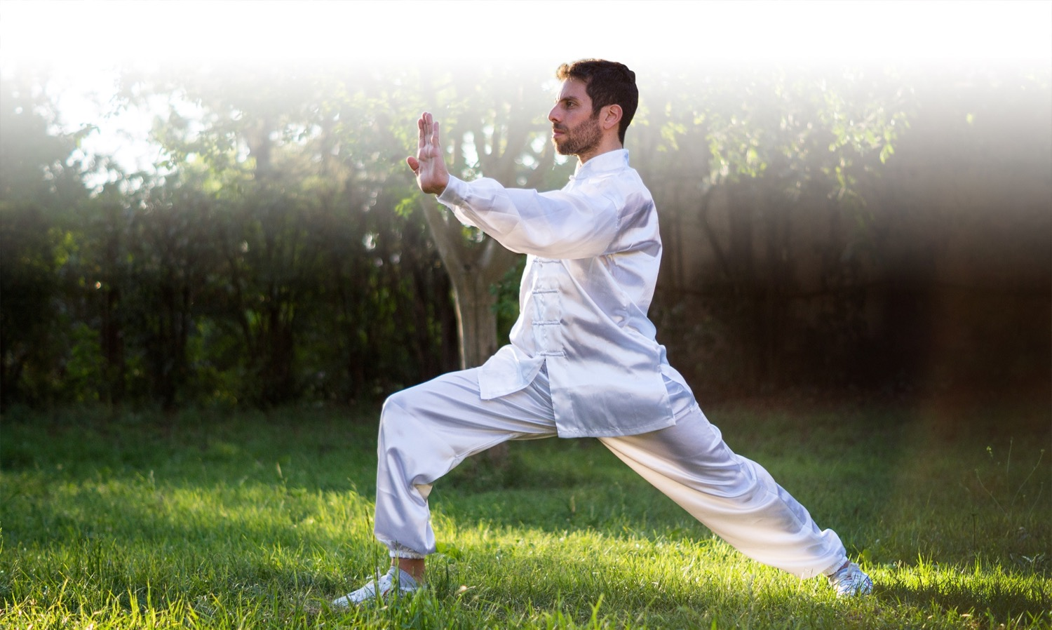
Beispiele für Aktivitäten in der Natur – Qigong, Tai Chi

Slide 22
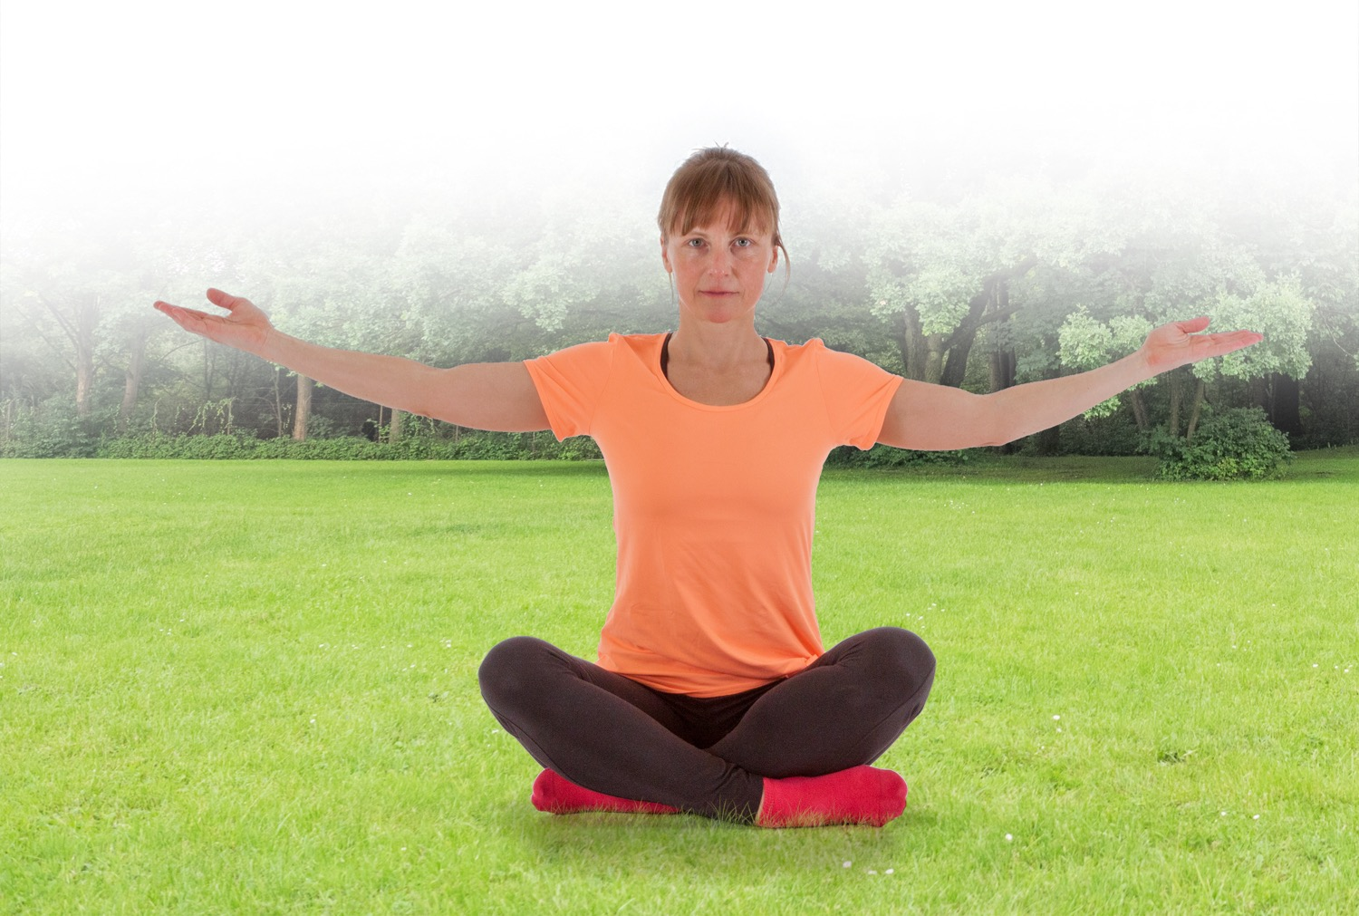
Beispiele für Aktivitäten in der Natur – Yoga, Meditation

Slide 23
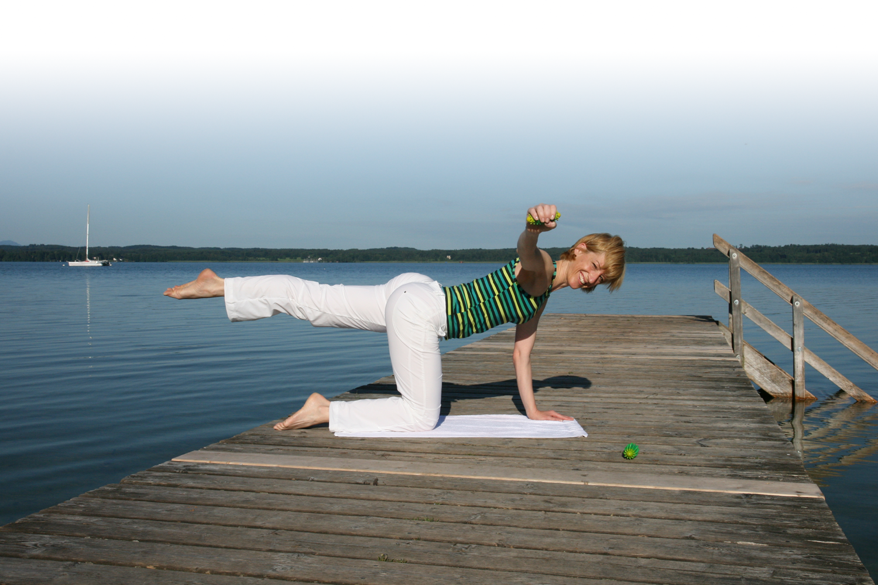
Beispiele für Aktivitäten in der Natur – Rückenfitness mit Togu-Brasil

Slide 24
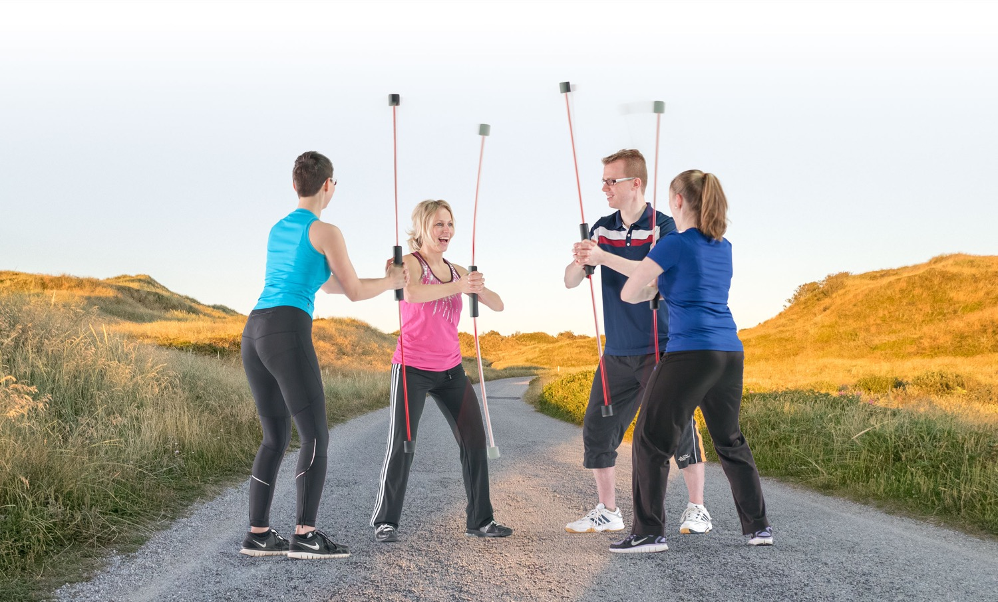
Beispiele für Aktivitäten in der Natur – Rückenfitness mit Flexi Bars

Slide 25
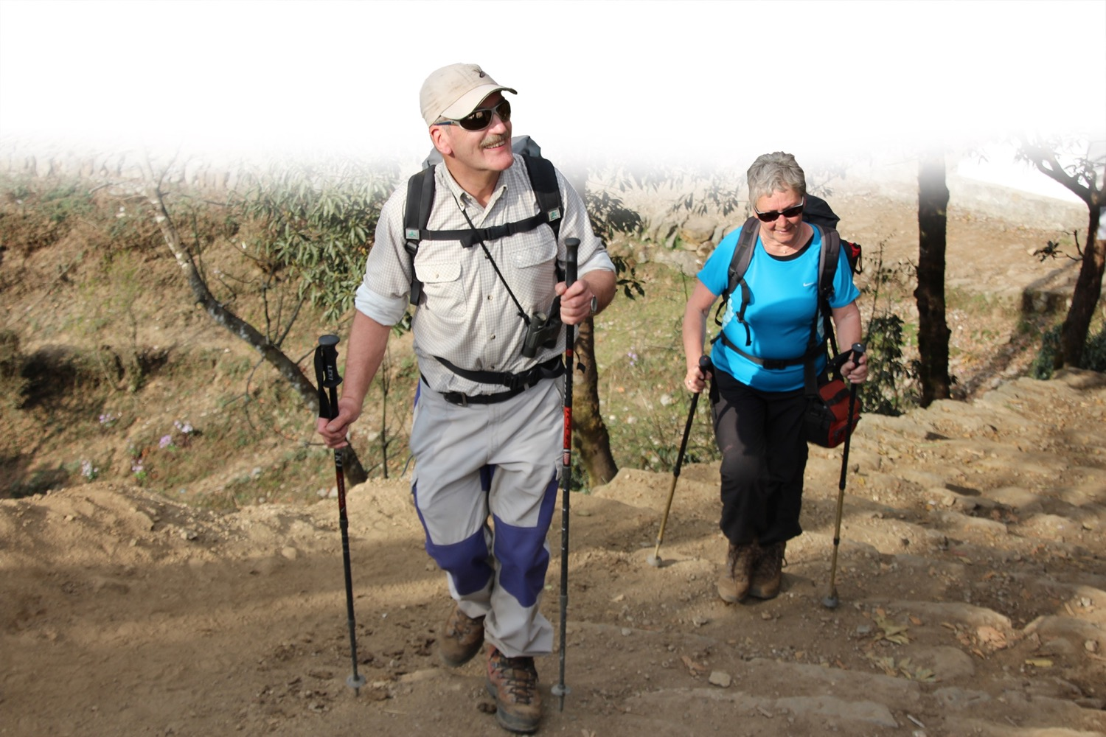
Beispiele für Aktivitäten in der Natur – Wandern

Slide 26
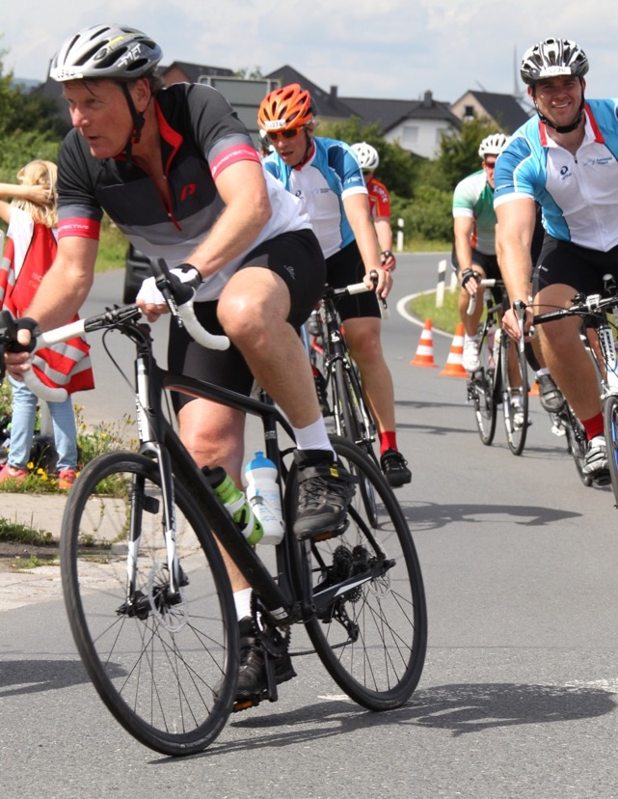
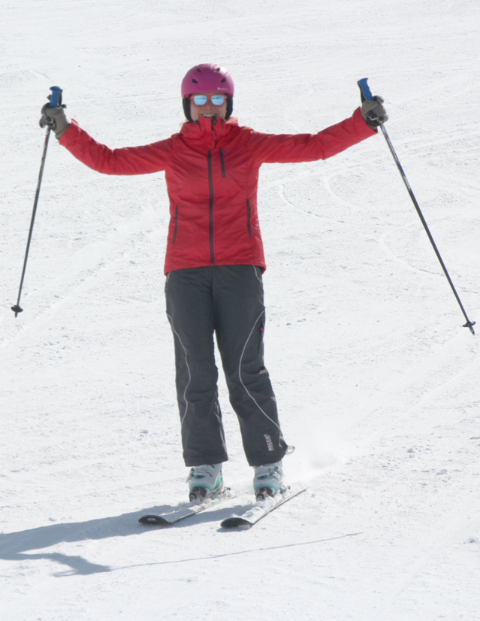
Beispiele für Aktivitäten in der Natur – Radfahren und Skilaufen

Slide 27
Fazit: Rückenfit an der frischen Luft
Körperliche Bewegung fördert die allgemeine Gesundheit
und die Rückengesundheit.
Der natürliche Lebensraum bietet gute Chancen für regelmäßige
und lebensbegleitende körperliche Aktivitäten.
Die natürlichen Sinnesreize der Natur für Augen, Ohren und die Haut
wirken auf den Menschen positiv.
Die bewusste Wahrnehmung der Natur fördert
das menschliche Wohlbefinden und die Stimmung.
Der Aufenthalt in der Natur entspannt
und hilft psychischen Stress abzubauen.
Das gemeinsame Erleben der Natur in Gruppen
fördert die psychosozialen Ressourcen.
Zur Zeit entwickelt sich ein deutlicher gesellschaftlicher Trend,
die Freizeitaktivitäten in die Natur zu verlegen.

Slide 28
Vielen Dank für Ihre Aufmerksamkeit

